Slide 1
SINDROMUL TURNER
Sindromul Ullrich-Turner
Status Bonnevie-Ullrich
Disgenezia gonadica

Slide 2
Definitie
• disgenezie gonadala cu fenotip feminin
• tulburare de diferentiere sexuala
• aberatie sex-cromozomica (heterozomica, gonozomica)
Incidenta
Incidenta:1:2500 nou-nascuti de sex feminin
Avorturi spontane: frecventa aberatiei sex-cromozomice 7,5%

Slide 3
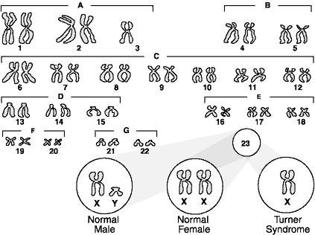

Slide 4
Istoric
1930 Ullrich (fata de 8 ani: palmarea cefei, cubitus valgus, edem limfangiectatic congenital, urechi proeminente, ptoza palpebrala, mandibula mica, distrofia unghilor si mameloane hipoplazice)
1938 Turner (7 femei tinere: infantilism genital, pterygium colli, cubitus valvus)
1965 Ford :formula cromozomiala 45X (monosomie gonosomala)
1965 Ferguson-Smith (infantilism genital, hipotrofie staturala, malformatii congentiale, gonade transformate in bandelete fibroase)
1978 Salmon (variante de sdr Turner)

Slide 5
Fiziopatologie
Aberatii ale cromozomului X
-bratul scurt p: gene care asigura o dezvoltare somatica armonioasa; gene responsabile de codificarea sintezei componentelor matricei cartilaginoase sau a matricei tesutului conjunctiv (dezvoltarea staturala, trasaturi fenotipice, dezvoltarea diferitelor organe)→retard somatic, dismorfism, malformatii
-bratul q si in parte p: gene responsabile de diferenţierea structurala si functionala a gonadei feminine, adică de dezvoltarea si diferenţierea sexuala→infantilism genital (absenta caracterelor sexuale secundare, amenoree, sterilitate)

Slide 6
Citogenetica
Monosomie X: 45/X (frecventa 50-80%)
→ perturbari in gametogeneza (nondisjunctie; pierderea unui cromozom)
→ erori mitotice (mozaicism)
originea cromozomului X existent: 75% materna, 25% paterna

Slide 7
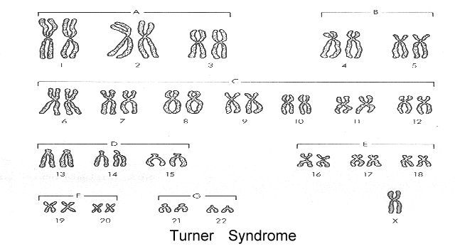

Slide 8
Variante de substrat citogenetic
Modificari numerice si structurale ale cromozomului X
Mozaicisme
45,X/46,XX (cel mai frecvent- 10% dintre paciente)
45,X/47,XXX (5% )
45,X/46,XX/47,XXX; 45,X/46,XY

Slide 9
Variante de substrat citogenetic
izocromozomi pentru bratul lung al cromozomului X: 46,X,i(Xq) (anomalia structurala cea mai frecventa a cr.X intilnita la 15-20% dintre paciente)
asocierea unei linii celulare cu izocromozom cu o linie celulara cu monosomie X 45,X/46,X,i (Xq)-
deletia bratului scurt al cromozomului X;46,XX,p-
asocierea unei linii celulare cu deletie p cu o linie celulara cu monosomie X: 45,X/46,XX,p-
deletia bratului lung al cromozomului X: si mozaic 45,X/ 46,XX,q-

Slide 10
Variante de substrat citogenetic
cromozom X inelar: 46,X, r(X) si mozaic (in 50-75% din cazuri cind se pierde cromozomul inelar) 45,X/46,X, r(X)
translocatii intre cromozomii X: t(X;X)
translocatie intre un cromozom X si un autosom t(X;autosom)
fragmente de cr.X pot fi translocate pe un autosom
fragmente provenite dintr-un autosom pot fi translocate pe un un cromozom X
mozaic 45,X /46, XY (polimorfism fenotipic in funcţie de ponderea loniei celulare cu monosomie X si respectiv a celei cu cariotip masculin normal)

Slide 11
Tabloul clinic
1. Fenotipul fetal:
- modificari hidropice, cu aspect chistic,
- edeme masive ale miinilor si picioarelor,
- anomalii viscerale: renale si cardiace, gonade bine dezvoltate cu difentiere de tip ovarian- sf.trim II)

Slide 12
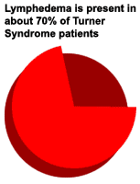
2. Fenotipul neonatal/infantil
Tabloul clinic
-limfedem preponderent la extremitatile distale (datorita hipoplaziei vaselor limfatice)

Slide 13
Tabloul clinic
2. Fenotipul neonatal/infantil-cont.
-dismorfism craniofacial: epicantus medial bilateral, nas turtit, macrostomie, micrognatism, pavilioane auriculare inalte si elongate, mai jos inserate,pterygium coli, palat inalt;

Slide 14
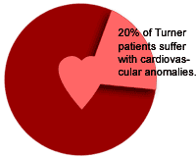
Tabloul clinic
2. Fenotipul neonatal/infantil-cont.
cardiopatie congenitala (coartatie de aorta)
distanta intermamelonara crescuta
hipertrofie clitoridiana
alte malformatii: hipoplazia unghilor, brahimetacarpie IV, cute palmare si plantare adinci

Slide 15
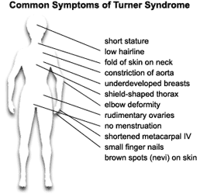
3. Fenotipul juvenil
Tabloul clinic
Retard de dezvoltare-hipotrofie staturala
modificari fenotipice
amenoree primara
sindrom malformativ

Slide 16
